Slide 1
Chemie
Bc. Medek Petr

Slide 2
Obsah
Co nás čeká | 3
Obecná chemie | 4
Anorganická chemie | 5
Kontakt | 6
Z čeho se učit | 7
Co si pamatujete? | 8
Opakování | 9
Chemie 1.ročník

Slide 3
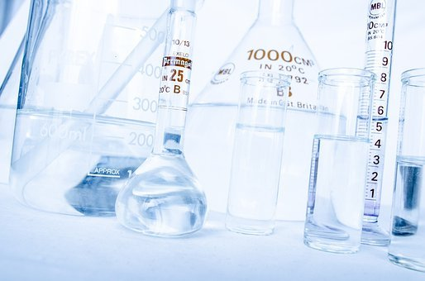
Co nás čeká?
Obecná a anorganická chemie
2 prezentace
Pololetní test
Testíky doma
Chemie 1.ročník

Slide 4
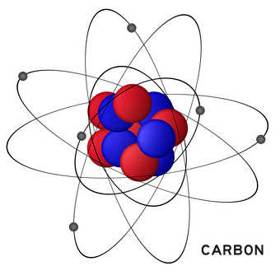
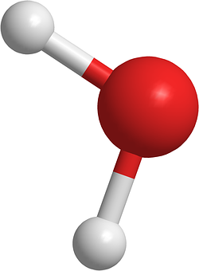
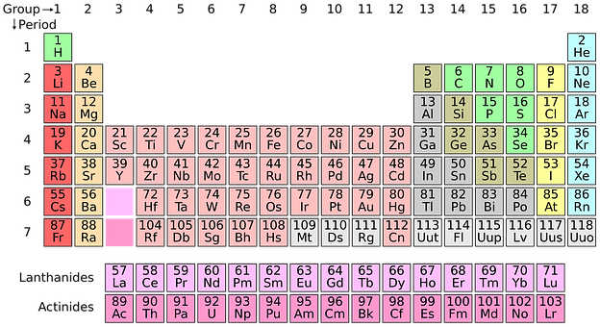
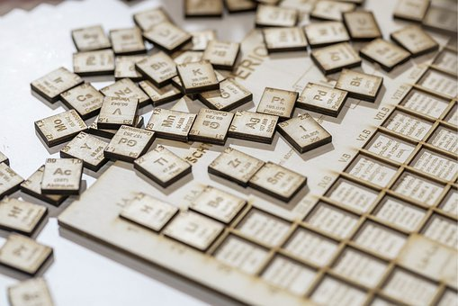
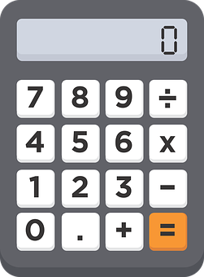
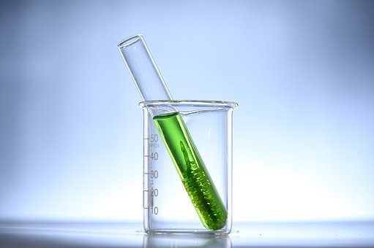
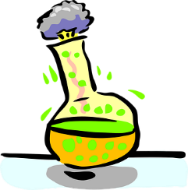
Obecná chemie
1 2
látka x směs.
vlastnosti látek
3 4
5 6
atom x prvek x iont
molekula x sloučenina
nukleon x neutron x proton x elektron x protonové číslo x nukleonové číslo
stavba a informace v PSP
7 8
9 10
halogenidy x oxidy x sulfidy x hydroxidy x kyseliny x hydráty x sole
homogenní směs x heterogenní směs
ovlivnění chemické reakce x typy chemických reakcí
výpočty
Chemie 1.ročník

Slide 5
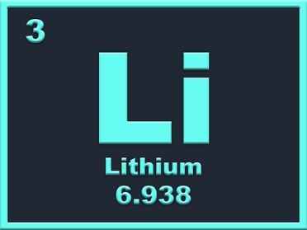
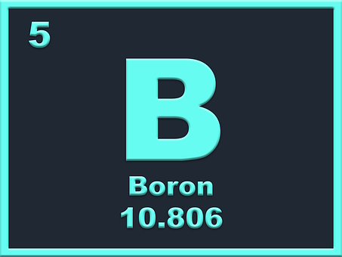
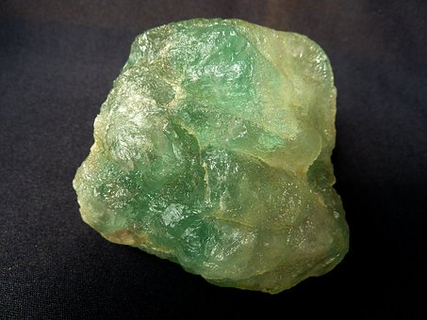
Anorganická chemie
1 2
prvky
s prvky
3 4
5 6
p prvky
d prvky
f prvky
sloučeniny
Chemie 1.ročník

Slide 6
Kontakt
Přes školní mail či bakaláře
Pravidelné konzultace po vyučování 30 min.
Konzultace dle dohody
Chemie 1.ročník

Slide 7
Z čeho se učit?
http://chemiejebozi.cz/literatura-ke-stazeni/ Zde i skripta ke stažení
https://www.e-chembook.eu/
https://prirodovedcem.cz
Klikorka, J., Hájek, B., & Votinský, J. (1989). Obecná a anorganická chemie. SNTL.
ROUBAL, J. Anorganická chemie.
Chemie 1.ročník

Slide 8
Co si pamatujete?
tabula rasa?
Chemie 1.ročník

Slide 9
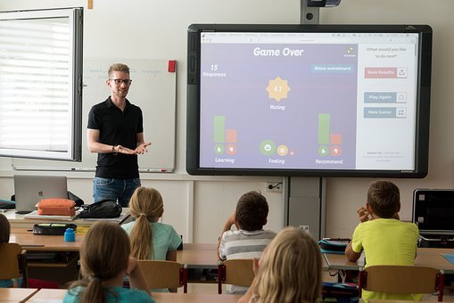
Opakujeme:
Kahoot
Vlastnosti látek, těles
Směsi
Stavba atomu
Práce s PSP
Prvky
Tvorba vzorec x název
Tvorba název x vzorec
Chemie 1.ročník

